Slide 1

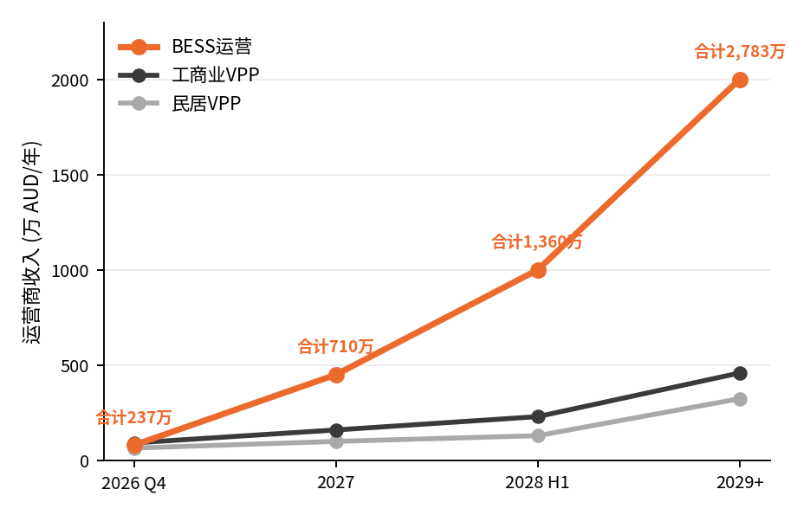
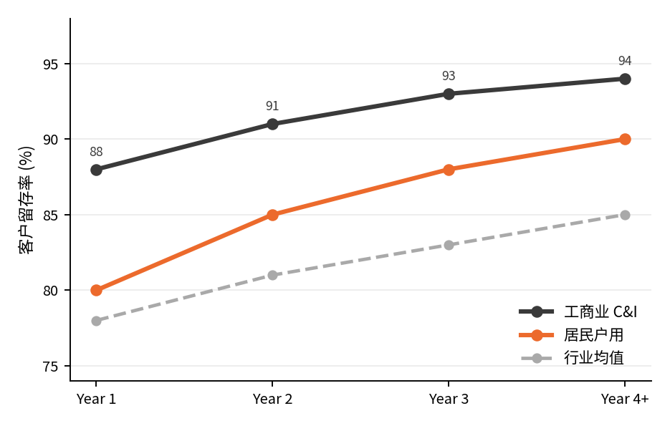
投入回报分析
StarCharge
星星充电
@宋震涛
首批规模
中期规模
远期规模
237万 AUD/年
~1,360万 AUD/年
~2,780万+ AUD/年
50MW · 试点阶段
320MW · 2027–2028
650MW · IRP独立持牌
收入来源：收益分成 + 平台授权
JV 收入增长轨迹（万 AUD/年）
客户留存率趋势（%）
1. VPP市场收益分成 30%
现货市场峰谷套利收益
FCAS 频率控制辅助服务收益
需求响应(DRM)市场收益
2. BESS托管运营分成（兜底）
电网级BESS现货套利（190 AUD/MWh）
FCAS调频收益
项目测算IRR 22% vs 资方要求IRR 15%
3. 平台授权 + 通道费
其他客户年收益的 15%
4. 平台销售和租赁
5. 资本化收益
注：单位经济性源自AEMO NEM真实数据回测（户用216 / 工商业153 AUD·kW⁻¹·年⁻¹，×30%分成；BESS运营按40,000 AUD/MW·年）。规模口径同第1页。

